Slide 1
Algoritma dan Pemrograman
Kelompok {10}
Farzanna Faheem Maulana 2106655242
Rifqy Audzan Rusli 2106733686
C.D. Bima Nenobais 2106733736

Slide 2
Ringkasan
Topik
Merged Sorted Linked List
Permasalahan
Penggabungan dua data kontak nomor telepon secara berurutan
Solusi
Flowchart
C Program
Demo

Slide 3
Topik
Merge to sorted linked list merupakan sebuah metode yang digunakan untuk menggabungkan 2 buah linked list yang yang masing masingnya telah berurutan menjadi sebuah linked list yang setelah digabungkan menjadi sebuah kesatuan yang urut.

Slide 4
Permasalahan
Pada kasus ini terdapat 2 daftar kontak yang ingin digabungkan menjadi sebuah daftar kontak. Daftar kontak yang sudah digabungkan diinginkan agar berurut secara alfabet. Kasus ini sering didapati pada saat ingin memindahkan daftar kontak yang disimpan pada sim card terkhusus bagi ponsel yang memiliki 2 sim card. Daftar kontak tersebut akan digabungkan menjadi sebuah daftar kontak yang utuh dan dipindahkan tempat penyimpanannya menjadi disimpan di cloud/email.

Slide 5
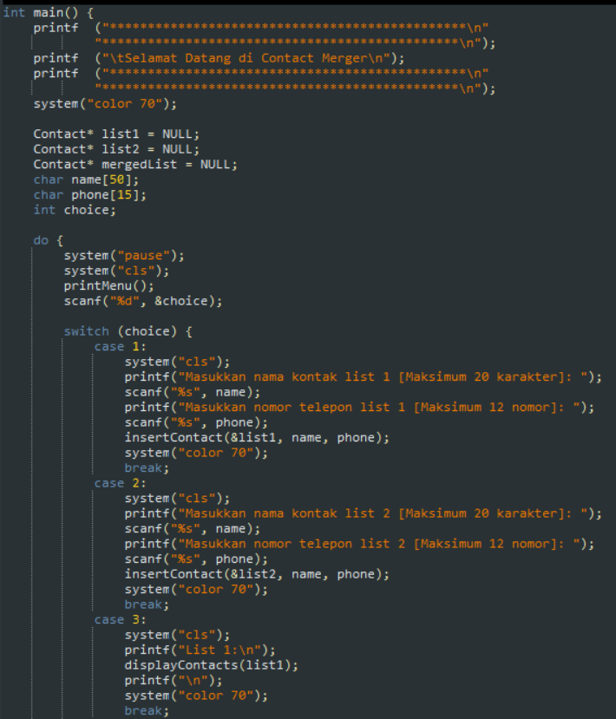
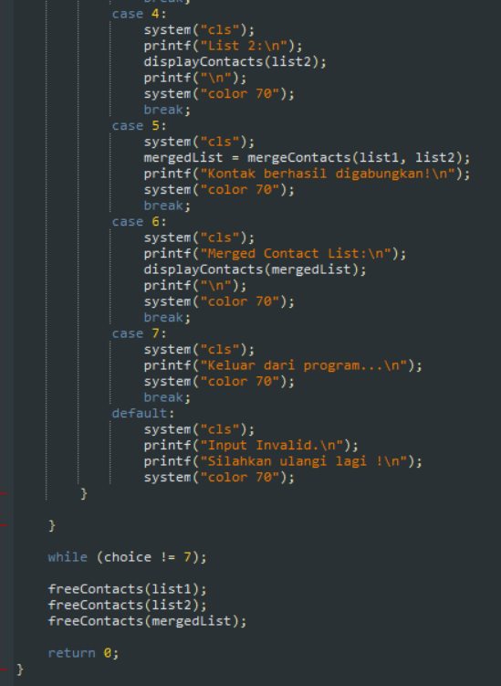
C Program
Main Function

Slide 6
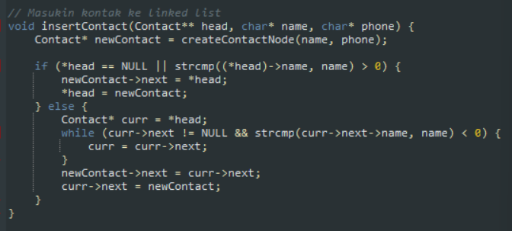
C Program
Function InsertContact

Slide 7
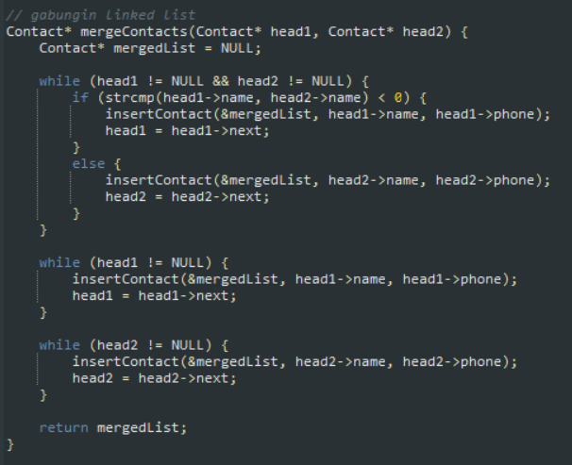
C Program
Proses Merging Linked List

Slide 8
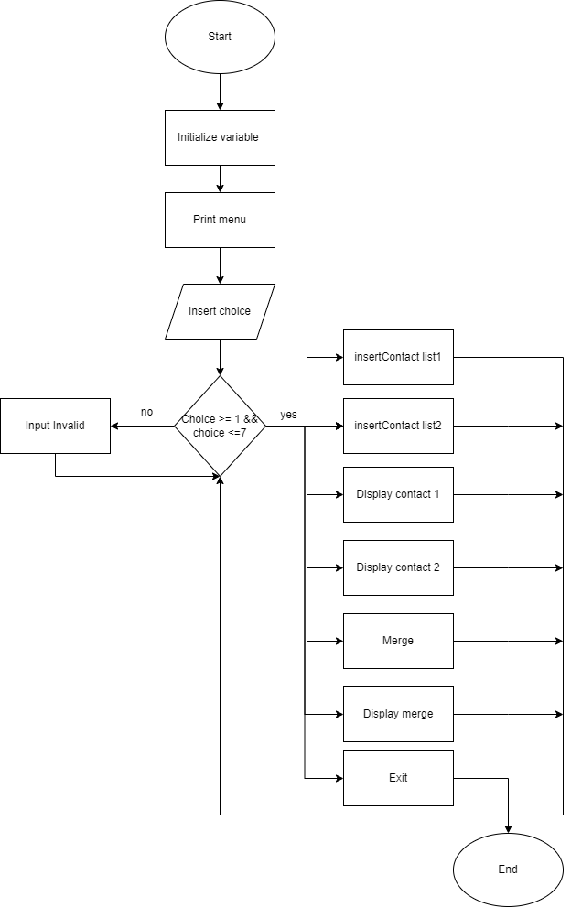
Flowchart Main

Slide 9
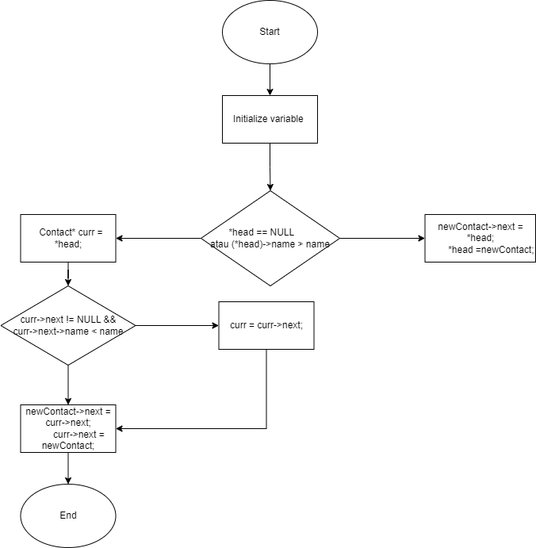
Flowchart insercontact

Slide 10
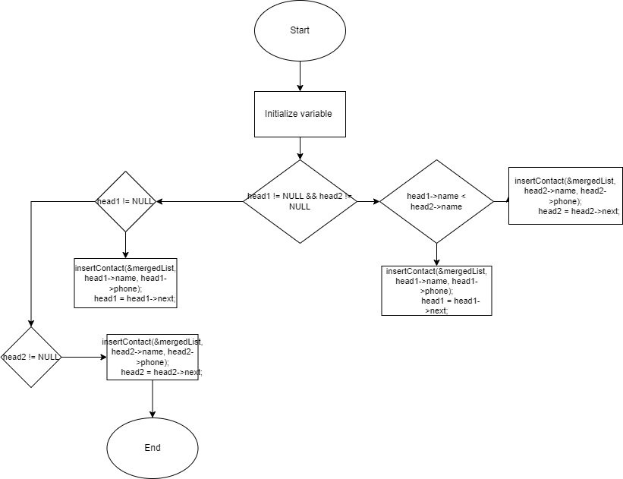
Flowchart merge

Slide 11
Terima Kasih

